Slide 1
BA CỐNG HIẾN VĨ ĐẠI CỦA CÁC-MÁC
ĂNG-GHEN

Slide 2
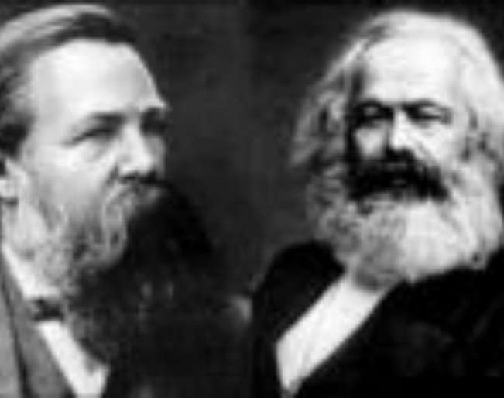
2. Tác phẩm
- Hoàn cảnh sáng tác: “Ba cống hiến vĩ đại của Các-mác” là bài điếu văn của Ăng-ghen đọc trước mộ Mác. Được sáng tác vào tháng 3/1883, sau khi Các-mác qua đời.

Slide 3
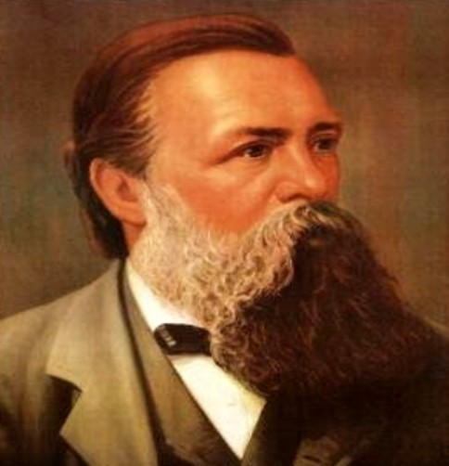
I. TÌM HIỂU CHUNG:
1. Tác giả:
a. Ăng-ghen (1820-1895) sinh ra ở Đức, là nhà triết học, nhà lí luận, và hoạt động cách mạng, lãnh tụ của giai cấp vô sản toàn thế giới.

Slide 4
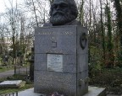
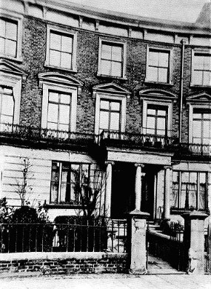
b. Các-mác (1818-1883) là người Đức, là nhà triết học, nhà lí luận, và hoạt động cách mạng, lãnh tụ của giai cấp vô sản toàn thế giới.

